Slide 1


Representación de la orientación de un sistema articulado
Jaime de arcos Sánchez. (2015-2016)

Slide 2

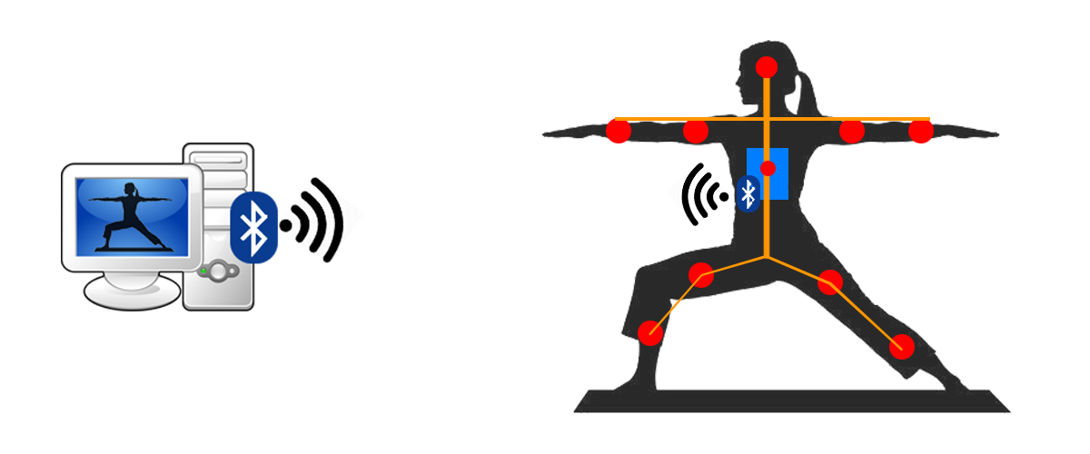
Objetivo
Periférico capaz de calcular y transmitir orientaciones de un cuerpo (Humano, animal, excavadora…).
Rápido (>24Hz). persistencia retiniana
Barato (<100€).
Modular.
Desacoplado.

Slide 3
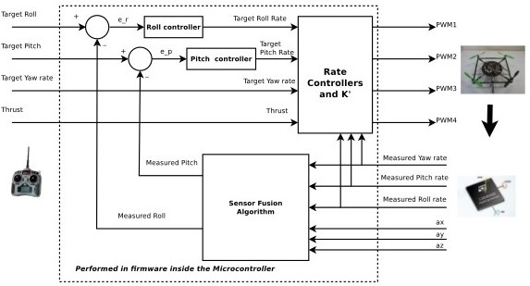
Motivación
Interés en el mundo de los Drones.
Adquisición de
conocimiento.
Puesta en practica.

Slide 4
Metodología.
Desarrollo en etapas:
Herramientas matemáticas y teoría.
Montaje del prototipo y adquisición de datos.
Técnicas de filtrado y fusión.
Redes de comunicación.
Desarrollo guiado por pruebas (Patrón TDD)
Interfaz Bien diseñada. (API)

Slide 5
1. Herramientas matemáticas y teoría.
Sistemas de representación matemática de las rotaciones.
Ángulos Euler.
Matriz de Rotación.
Cuaterniones.
Teoría de Sensores Inerciales.
Acelerómetro.
Giróscopo.
Magnetómetro.
Microcontroladores.
Arduino Pro mini.
ESP8266.
Teensy 3.1.
Protocolos de comunicación.
Puerto Serie.
I2C.
Bluetooth.

Slide 6
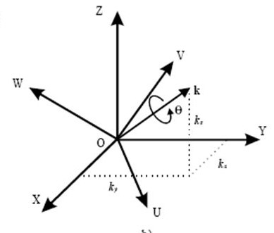
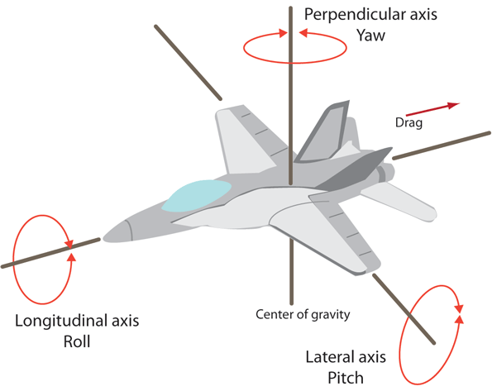
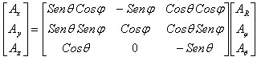
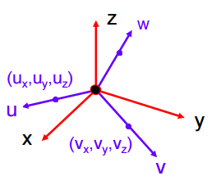
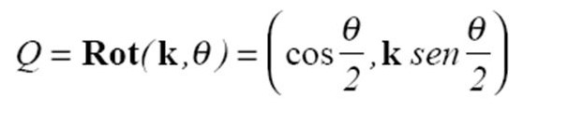
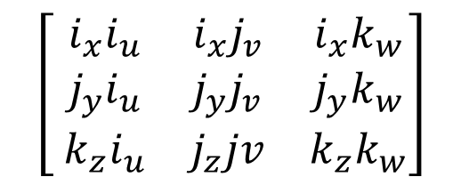
1. Herramientas matemáticas y teoría
Sistemas de representación matemática de las rotaciones.
Ángulos Euler.
Básica pero intuitiva.
Tres coordenadas angulares.
Gimbal Lock.
Matriz de Rotación.
Vectorial / Matricial
Redundante.
Puntos intermedios, Cálculo de trayectorias
Cuaterniones.
(v,w) escalar + vector
Extensión de los números imaginarios.
Alta eficiencia computacional
$$\left[ \begin{matrix}i_{x}i_{u} & i_{x}j_{v} & i_{x}k_{w} \\ j_{y}i_{u} & j_{y}j_{v} & j_{y}k_{w} \\ k_{z}i_{u} & j_{z}jv & k_{z}k_{w}\end{matrix}\right]$$

Slide 7
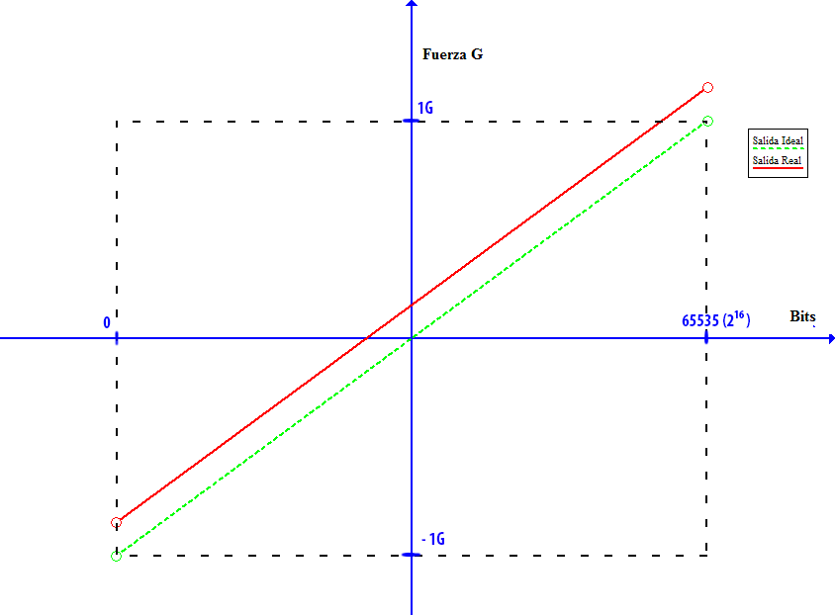
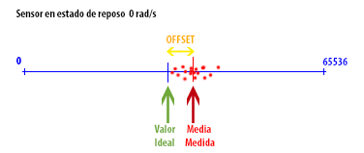
1. Herramientas matemáticas y teoría
Teoría de sensores Inerciales.
Acelerómetro
Mide aceleración?, tasa de cambio de la velocidad de un objeto. (fuerza g)
Ventajas y desventajas
Calibración
Giróscopo
Mide velocidad angular, tasa de cambio de l Angulo de un objeto. (º/seg)
Ventajas y desventajas
Calibración
Magnetómetro
Mide campo magnéticos, como el terrestre. (500 mGauss)
Declinación Magnética.
Características:
Numero de ejes.
Rango y precisión.
Interfaz.

Slide 8
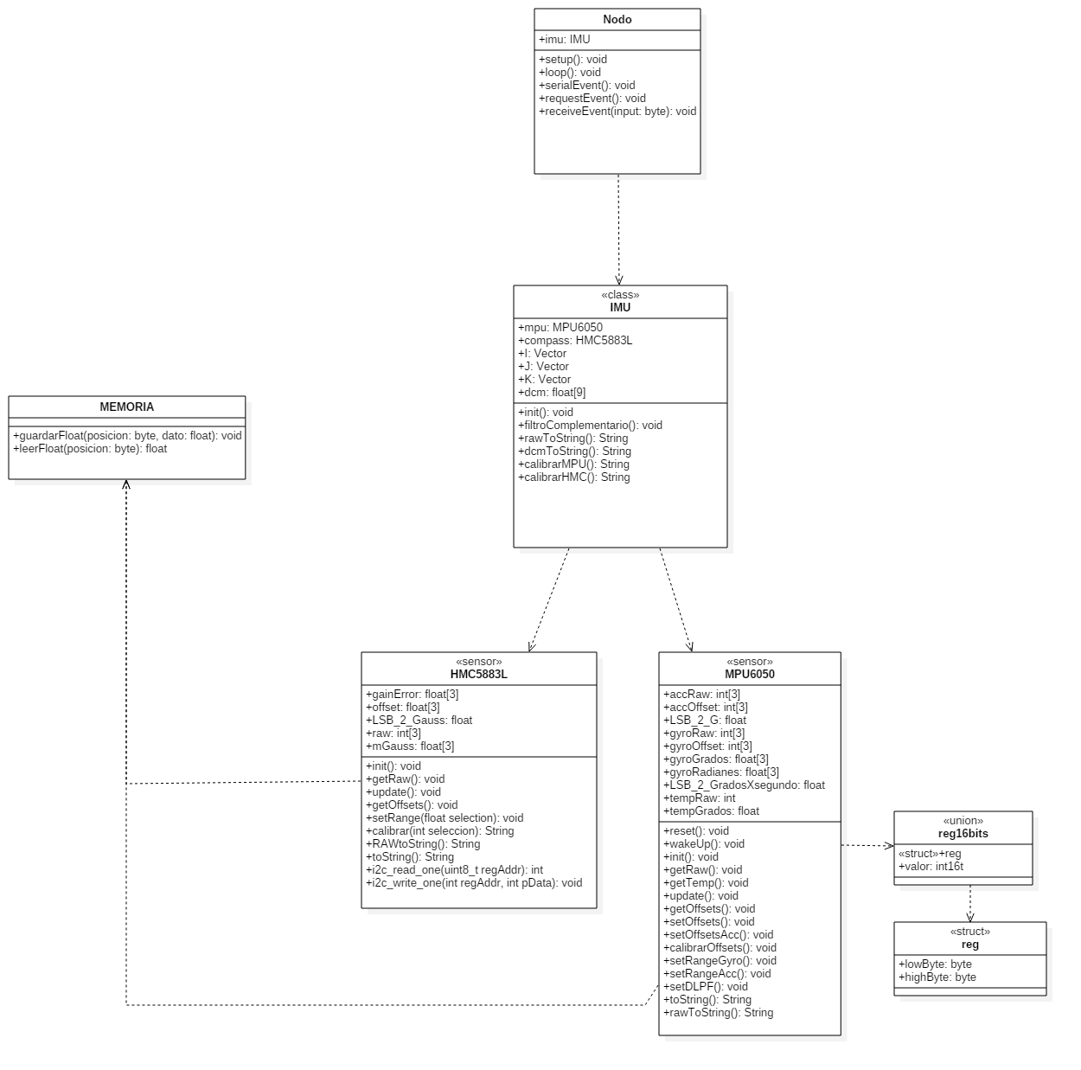
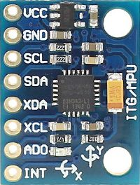
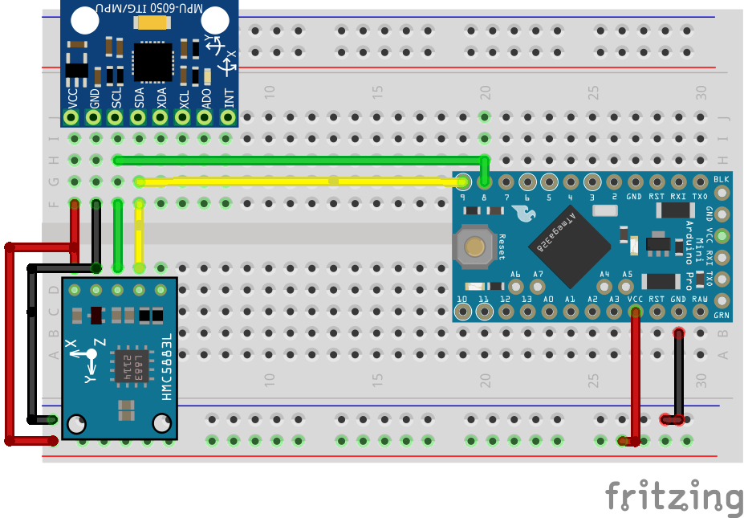
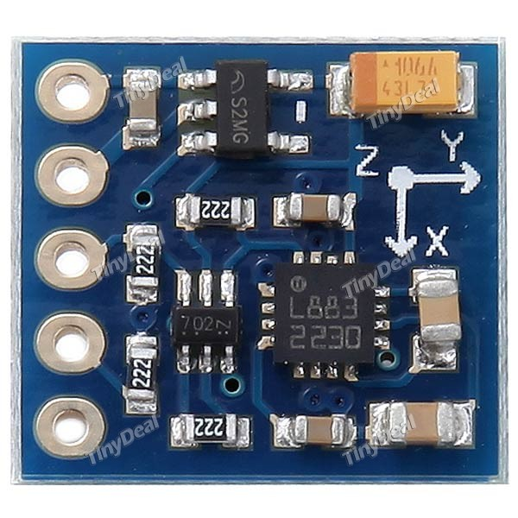
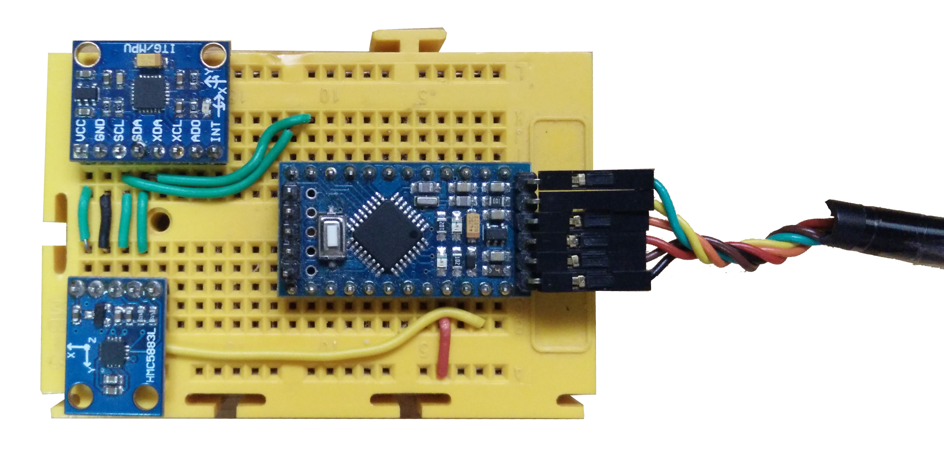
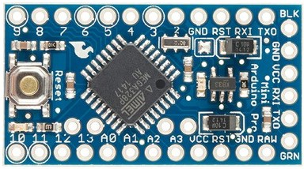
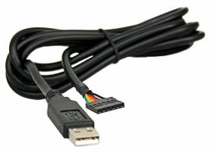
2. Montaje del prototipo y adquisición de datos.
Hardware.
Arduino PRO MINI
MPU6050
HMC5883L
Módulos Software.
Adquisición de valores
Procesado a magnitud física
Calibración
Aplicación de pruebas:
sensoresEnBruto.py

Slide 9
3. TÉCNICAS DE FILTRADO Y FUSIÓN.
Estimación de la orientación con acelerómetro y magnetómetro.
Matriz de Rotación con giroscopio.
Velocidad Angular a partir del acelerómetro y magnetómetro
Filtro complementario.
Corrección de ortogonalidad de Matriz de rotación.
Aplicación de prueba: Avion.py

Slide 10
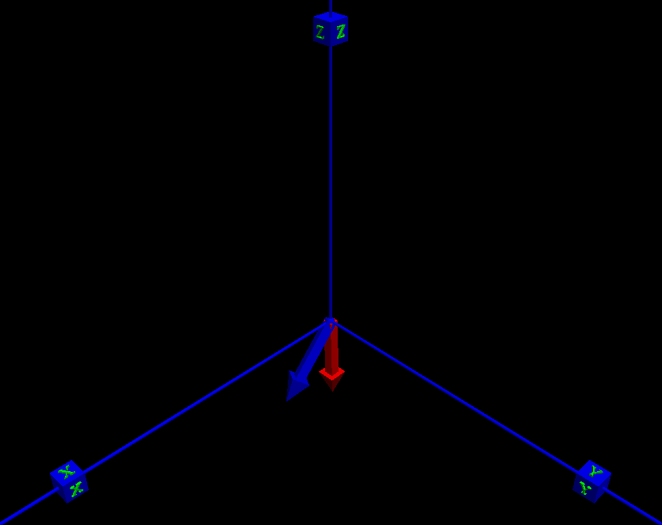
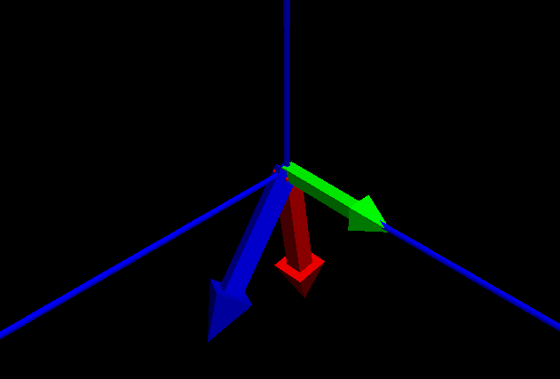
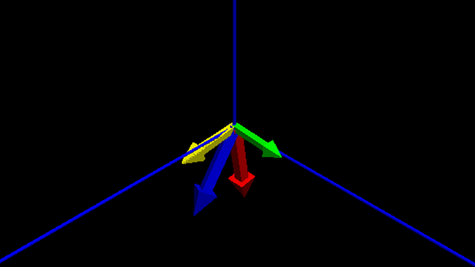
3. TÉCNICA DE FILTRADO Y FUSIÓN.
Estimación de la orientación con acelerómetro y magnetómetro.
OESTE = MAG * ACC
NORTE = ACC * OESTE
CIELO = ACC * -1
ROJO = Acelerómetro
AZUL = Magnetómetro

Slide 11
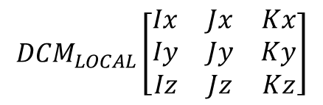
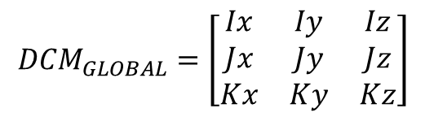
3. TÉCNICAS DE FILTRADO Y FUSIÓN.
Estimación de la orientación con acelerómetro y magnetómetro.
Hemos calculado Matriz de rotación en sistema de referencias local.
Conversión de Matriz de rotación Local a Global
Vector | Método para calcularlo
K CIELO | Vector gravedad del acelerómetro * (-1)
J OESTE | Acelerómetro X Magnetómetro
I NORTE | Acelerómetro X vector_J
$${DCM}_{LOCAL}\left[\begin{matrix}Ix & Jx & Kx \\ Iy & Jy & Ky \\ Iz & Jz & Kz\end{matrix}\right]$$
$${DCM}_{GLOBAL}=\left[\begin{matrix}Ix & Iy & Iz \\ Jx & Jy & Jz \\ Kx & Ky & Kz\end{matrix}\right]$$

Slide 12
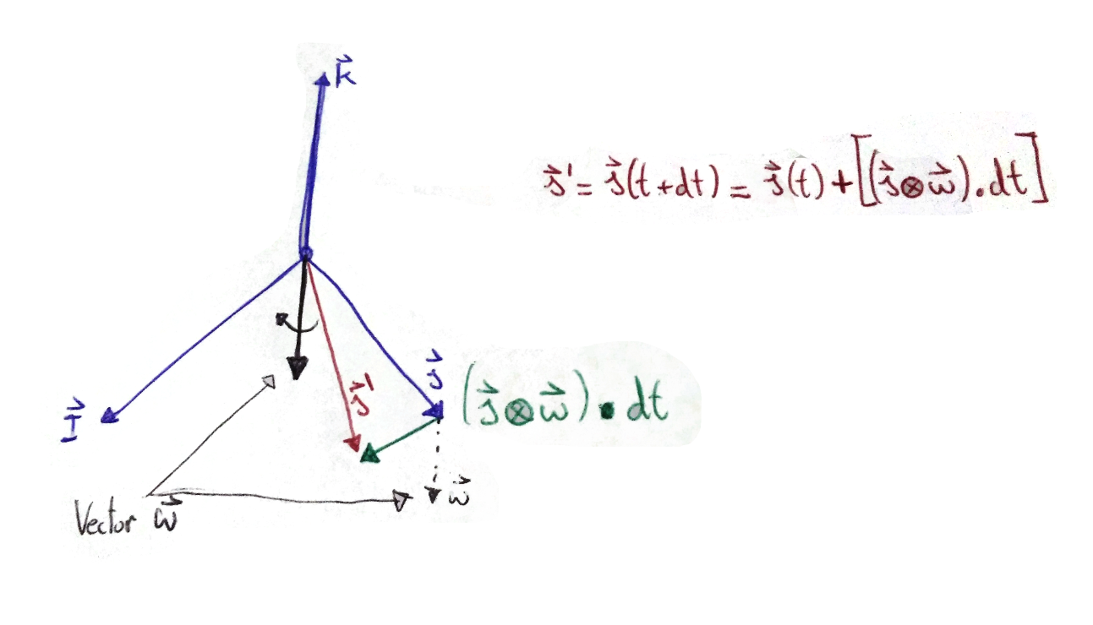
3. TÉCNICAS DE FILTRADO Y FUSIÓN.
Matriz de Rotación con giroscopio..
El giroscopio mide velocidad angular. Orientación dependiente del tiempo.
Posición(t + dt) = Pos(t) + (dt * V)
Calculando la nueva posición de los 3 vectores Montamos la DCM

Slide 13
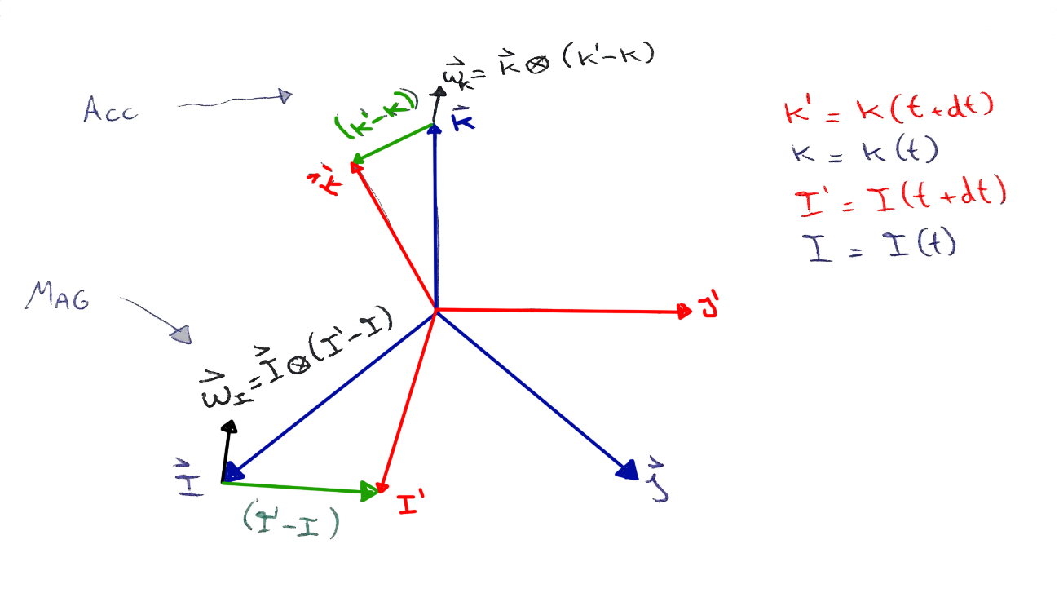
3. TÉCNICAS DE FILTRADO Y FUSIÓN.
Velocidad Angular a partir del acelerómetro y magnetómetro.
Calculo a la inversa que con giroscopio.
IMPORTANTE, calculada la w de un solo vector, es igual para los 3.

Slide 14
3. TÉCNICAS DE FILTRADO Y FUSIÓN.
Fusión y Filtro complementario.
3 medidas en mismas magnitud para cada sensor ( Velocidad Angular)
Cada medida mismo Peso? No
Posible ampliación (Peso dinámico), conocimiento del dominio.
$$\frac{\left(Medida_1 ∗ peso1) + (Medida_2 ∗ peso2) + ({Medida}_{3}∗ {peso}_{3}\right)}{peso1+peso2+peso3}$$

Slide 15
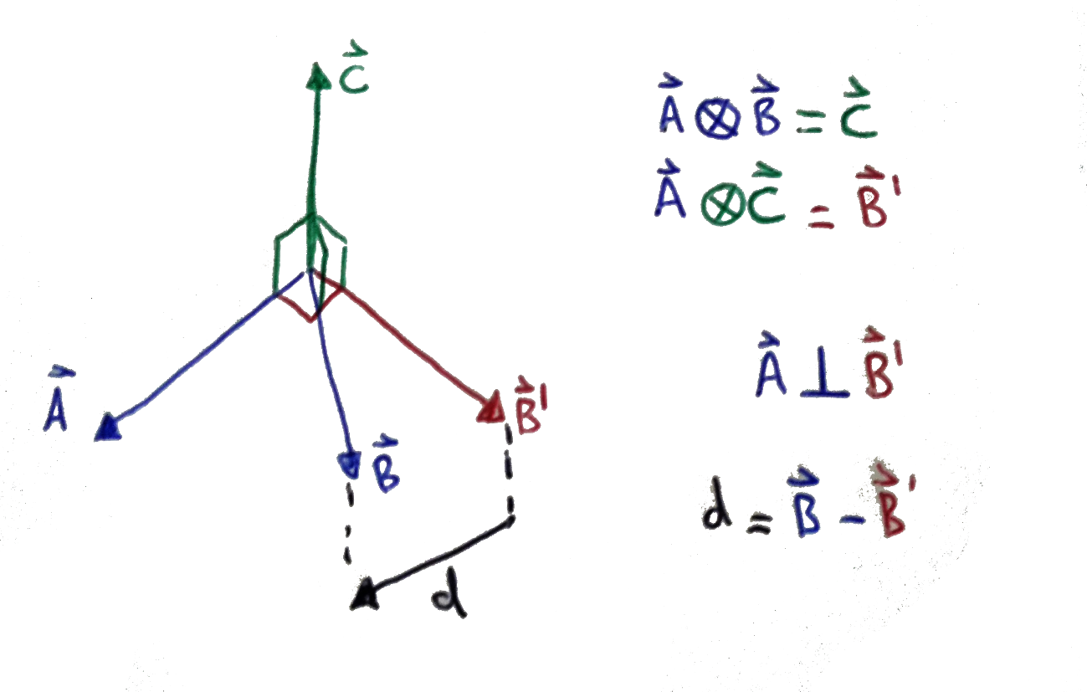
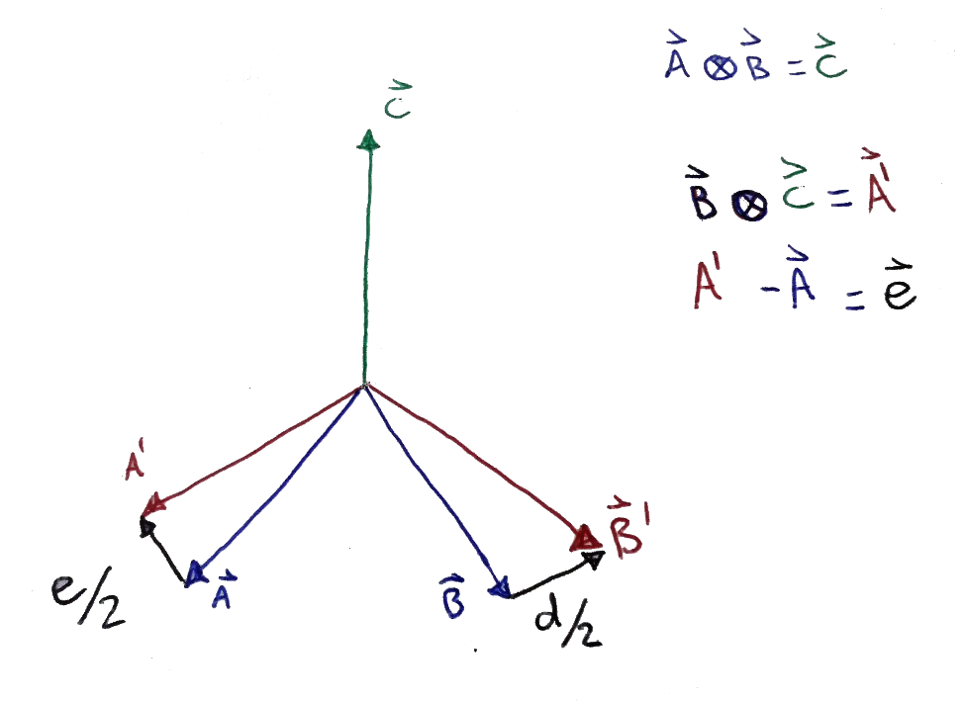
3. TÉCNICAS DE FILTRADO Y FUSIÓN.
Corrección de Ortogonalidad.
error = (I. K) /2
I1 = I- (K . error)
K1 = K – (I . error)
J1 = K1 X I1
Regla del triple producto y basándose en que los vectores son unitarios, se pueden simplificar los cálculos hasta el algoritmo de la izquierda

Slide 16
4. REDES DE COMUNICACIÓN.
Sensores‐>Arduino. (I2C Software)
Nodos‐Esclavos‐>Nodo‐Maestro (I2C Hardware)
Maestro‐PC (Puerto Serie o Bluetooth)
Aplicación de prueba: Esqueleto.py.

Slide 17
ELEMENTOS ADICIONALES
Hardware:
Circuito Impreso (PCB).
Cableado.
Fijaciones.
Software:
Configuración del entorno de desarrollo.
Sistema de control de versiones SubVersion (SVN)

